Slide 1
Cuando las fallas son sistémicas: otra memoria para Lissette, Ámbar y Ariel
Prototipo de Alerta Temprana para Sistemas y
Programas de protección a la Infancia
ID17I10033
Joselyn Faez, Susan Fuentes, Colomba León, Consuelo Urra, Polette Vega
Estudiantes de 3er año de Trabajo Social, Universidad de Chile

Slide 2
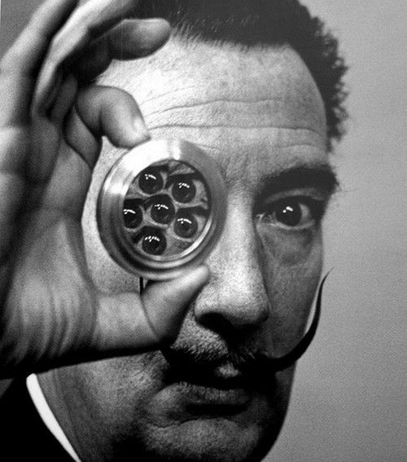
Sin otra forma de ver,
no hay otra forma de recordar

Slide 3
¿Qué entenderemos por falla?
Si se mejora la observación de la complejidad, aumenta la efectividad de la intervención
Los sistemas no han trabajado adecuadamente con la complejidad del fenómeno: su foco está puesto en los niños/as y sus familias.
Reproducen patrones de operación que dificultan el cumplimiento de sus funciones
Notes:
Las políticas públicas, con sus sistemas y programas de infancia y adolescencia, no han trabajado adecuadamente con la complejidad del fenómeno en el que busca intervenir
Reproducción de ciertos patrones de operación que dificultan al sistema para cumplir sus funciones
Ver las fallas de este dispositivo ofrece la posibilidad de mejorar la observación de la complejidad, por tanto ser más efectivo en la forma de implementación

Slide 4
Lissette
Notes:
Opacidades de la visión: Déficit de observación de la complejidad

Slide 5
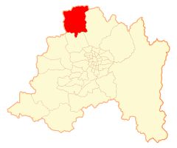
1) Desigualdad territorial:
Tiltil, zona de concentración de externalidades negativas
Índice de Hacinamiento Medio y Crítico:
31,9%
Viviendas con Materialidad Deficitaria:
10,82%
Viviendas Sin Red Pública:
33,09%
Residuos y Rellenos Sanitarios:
8
Años de Escolaridad promedio:
hombres: 8,1
mujeres: 8,2
Planta criadora de cerdos Porkland
Relleno Sanitario KDM
Tasa Pobreza Multidimensional:
27, 2%
Tasa Pobreza por Ingresos:
7, 9%
Establecimientos Educacionales:
20
Establecimientos de Salud:
6
Planta de tratamiento de residuos Gersa
Planta residuos Aguas Andinas
Planta de residuos industriales de Ciclo
Centro Metropolitano Norte Sename
Cárcel Punta Peuco

Slide 6
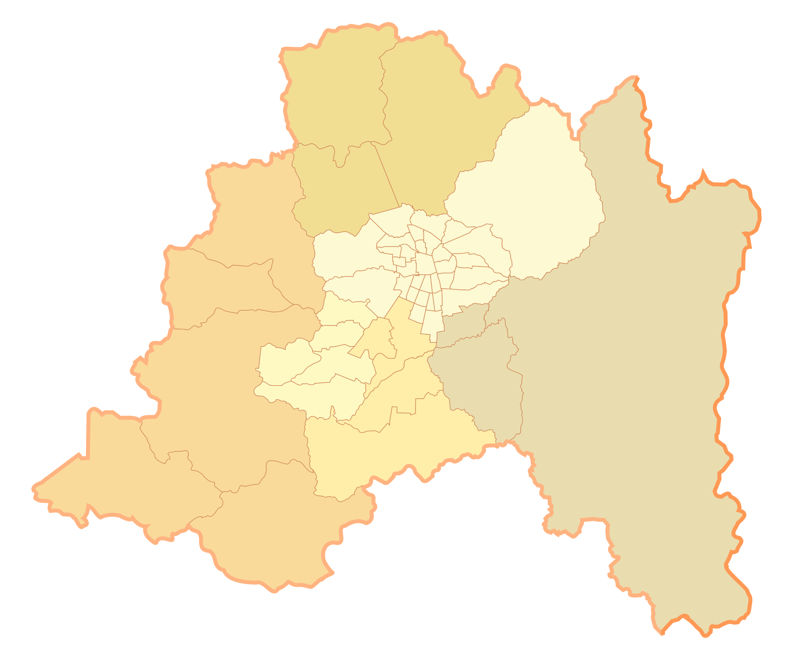
2) Trayectoria:
Lissette, de un centro de protección a otro
Tiltil
2004-2008 (0)
Estación Central
2011 (3°)
2012 (4°)
2013 (6°)
2014 (8°)
Santiago
Es institucionalizada a los 5 años de edad
En 6 años fue trasladada 8 veces
Siempre a centros alejados de su comunidad de origen
2010 (2°)
Macul
2009 (1°)
Maipú
2013 (5°)
2014 (7°)

Slide 7
3) Fragmentación de las ofertas programáticas:
Residencias Sename
Sistema Familiar
“El equipo clínico ha recibido reportes desde carabineros de la comuna, que Lissette deambula junto a su hermano J.D. (entonces de 11 años) y su hermana menor V.V. (entonces de 5) a horas inadecuadas de la noche por las calles de Tiltil, trasladándolos muchas veces a su domicilio, donde nadie atiende.” Reporte del Cosam Tiltil de año 2012
Lissette
Oferta Ambulatoria Sename
Centro comunitario de salud mental de Tiltil
Notes:
Desfase en la intervención de los hermanos/as, en relación a Lissette
Al momento de la muerte de Lissette:
4 de sus hermanos/as habían pasado por ofertas ambulatorias del Sename
2 de sus hermanos/as permanecen en residencias diferentes
Dentro de ofertas programáticas diferentes y en periodos distintos

Slide 8
4) Protocolos y sus puntos ciegos de selección e intervención:
Bajos estándares de selección de personal para trabajo con niños/as
Generación de una cultura de la omisión en torno a procedimientos de contención
Tres meses después del deceso de Lissette, se crea protocolo que reglamenta pasos a seguir tras la muerte de un niño/a dentro del sistema de protección

Slide 9
5) Rutinización de la medicación:
Coordinación y descoordinación del
sistema de salud
Medicación y sobre-medicación como parte de su diario vivir
Deficiencia de protocolos que normen las intervenciones con niños y niñas diagnosticados en el área de salud mental
Sename cuenta con escasa oferta especializada en área de salud mental
2009
2013
2015
Inicio de asistencia
psicológica
Inicio de asistencia psiquiátrica
Medicación y sobremedicación

Slide 10
Forma de intervención residencial:
Avanzar hacia residencias de calidad
El cierre de residencias no transforma las lógicas de intervención de estos sistemas.
Avanzar hacia una tipología residencial más efectiva y de calidad
Entendiendo por calidad una forma de intervenir que logre trabajar adecuadamente con la complejidad del fenómeno, es decir, que operen bajo el horizonte de una mejora continua.

Slide 11
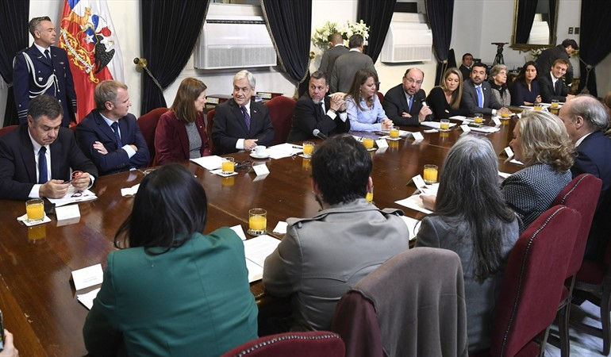
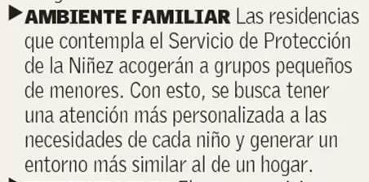
Propuestas en el debate actual para residencias de protección:
Sistema de financiamiento de residencias:
Mejoras en el sistema de licitaciones para favorecer la continuidad de los procesos de intervención
Cambios en la estructura de pago de la subvención a residencias
Aumento del financiamiento comprometiéndose a financiar en su totalidad los estándares mínimos en un plazo de 5 años
Mejoras en cuidado residencial:
Residencias más pequeñas y familiares
Tipología residencias por tramos etarios
Trabajo en definición de estándares necesarios para residencias

Slide 12
Dispositivo resultante de observación:
Observar la relación sistémica y su impacto en la residencia
Desigualdad Territorial
Descoordinación de la medicación
Sin SAT de Trayectoria
“Crisis Residencial”
Avanzar hacia una tipología residencial más efectiva y de calidad
Inadecuación de Protocolos
Fragmentación de la oferta
Notes:
No hay dicotomía entre sujeto y sistema sino que todo es un dispositivo de fallas sistémicas

Slide 13
Ámbar
Notes:
Opacidades de la visión: Déficit de observación de la complejidad

Slide 14
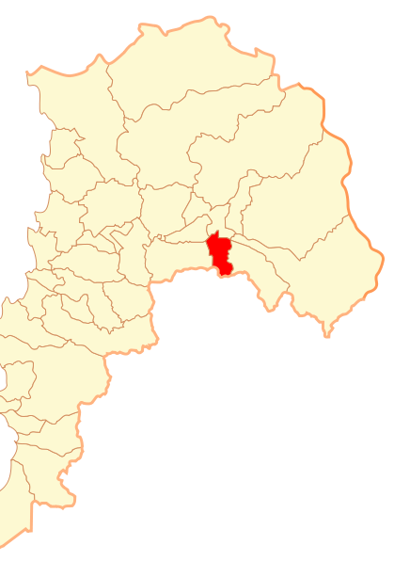
1) Desigualdad Territorial:
Comuna de Rinconada, zona de concentración de externalidades
negativas.
1
Tasa de Pobreza Multidimensional:
15,1%
Tasa de Pobreza por Ingresos:
22,1%
Establecimientos educacionales:
6
Centros de Salud:
1
Índice de Hacinamiento:
44,65%
Número de Habitantes:
10.207
Tasa de violencia intrafamiliar:
735,92

Slide 15
2) Trayectoria:
Ámbar, de una institución a otra.
Juzgado de Familia
Tribunal de Familia
Programa FAE PRO Ayun
Hogar Familia de Acogida
Hospital San Juan de Dios de Los Andes.
Hospital San Camilo, comuna de San Felipe

Slide 16
3) Saturación de las señales:
Signos físicos de violencia
Fragmentación
de la oferta
Denuncia desde el Jardín
Denuncia por parte del pediatra.
Separación de Ámbar y su hermana.
Retorno de hermana de
Ámbar a centro del Sename.
Antecedentes de violencia
Recomendaciones de la familia
Entrega de información al Tribunal de Familia sobre la violencia física y psicológica que Miguel ejercía sobre Cinthya.
Madre de Ámbar señala que Cinthya no quería realmente la tuición de la pequeña
. Conocimiento por parte de familiares de poca cercanía entre Cinthya y Ámbar.

Slide 17
4) Protocolos y sus criterios de selección: Dimensiones solicitadas en
las familias de acogida.
Riesgo de maltrato
Relación afectiva entre FAC y FB
Vestuario
Salud
Lugar de residencia
Edad de los miembros de la familia
Relación niño(a) y
acogedores candidatos
Selección familias de acogida
Capacidad de comunicación, resolución de conflictos y organizativa
Participación en la comunidad. interrelación con el entorno
Nivel de suficiencia económica
Vivienda
Aceptación de capacitación, monitoreo y seguimiento
Colaboración y ayuda de la FAC a la FB
Disponibilidad para atender la vida familiar
Educación
Alimentación
Motivación y actitud para acoger de la FAC
Actitud hacia la reunificación familiar
Actitud ante las dificultades
Relación niño(a) y niños(as) de la FAC
Aceptación del niño(a) por los miembros de la FAC
Actitud ante las posibles visitas de la FB

Slide 19
5) Descoordinación institucional en el proceso judicial:
Carabineros de Chile
Fiscalía
Investigación
Tribunal de Familia
Decisiones judiciales
Jardín Infantil
FAE PRO Ayun
Denuncias
Consultorio
Evaluación de la familia de acogida

Slide 20
Aumento de Familias de Acogida:
¿Una solución?
Protocolos de selección ineficientes
Familias de acogida
Familias de acogida
Familias de acogida
Falta en sistema de monitoreo
Protocolos de selección ineficientes
Falla en sistema de monitoreo

Slide 21
Ariel
Notes:
Opacidades de la visión: Déficit de observación de la complejidad

Slide 22
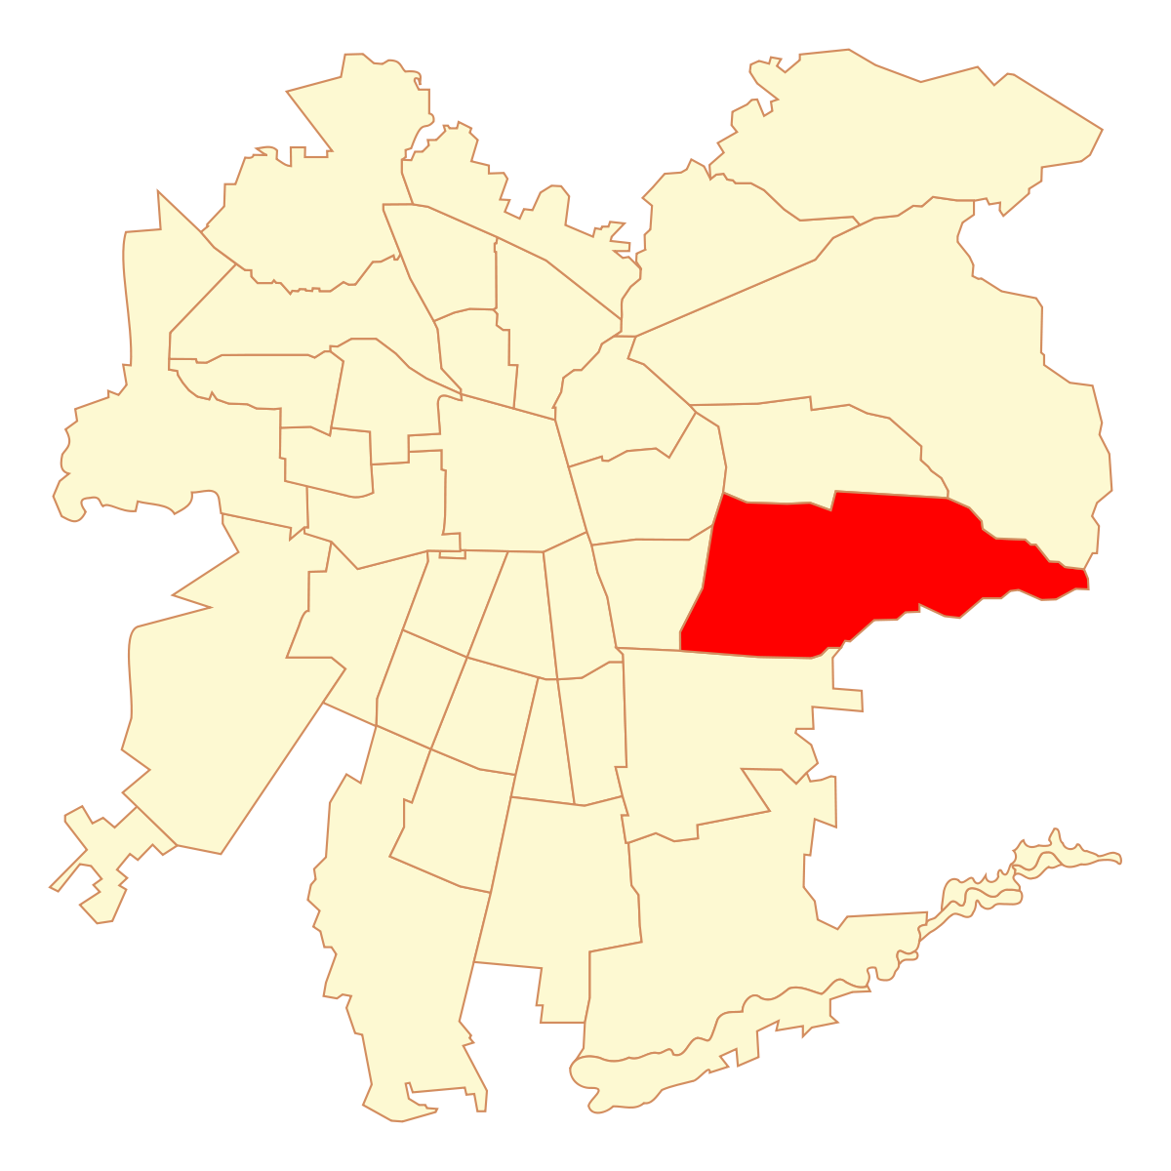
Desigualdad territorial:
Peñalolén, población Lo Hermida
Establecimiento
educacional
Municipalidad
Domicilio
N° de hogares:
53.805
N° de personas:
138.219
Hogares con personas dependientes y/o adultos mayores
18.304/34%
Hogares en tramo 40:
31.122/57,8%
Establecimiento
educacional
Hogares con jefatura femenina y primera infancia (0-4 años):
4.610/8,6%
Hogares con jóvenes que no trabajan ni estudian :
3.197/5,9%
Hogares con hacinamiento medio a crítico:
10.305/19,2%
43 Comisaría de Carabineros

Slide 23
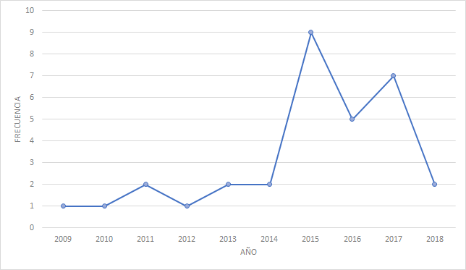
2) Trayectoria observada:
Ariel y sus 32 delitos
Listado de delitos cometidos:
1 amenaza.
1 daño simple.
3 lesiones graves.
2 lesiones leves.
1 porte de elementos para cometer delito.
1 receptación.
2 hurtos.
2 robo con intimidación.
8 robos de bienes nacionales.
2 robos con intimidación.
3 robos en lugares habitados.
2.robos en lugares no habitados.
1 usurpación de nombre.
1 homicidio.

Slide 24
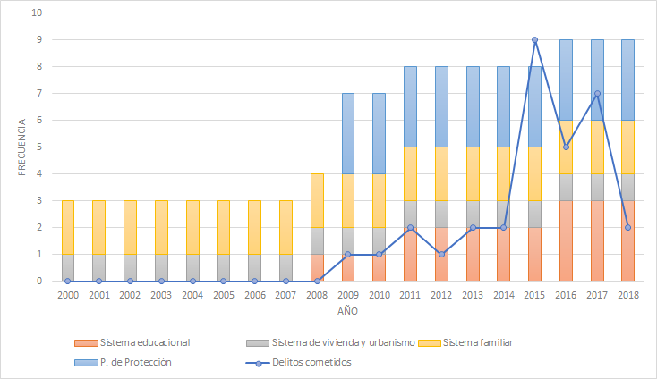
2) Trayectoria de caída libre:
Fallas en los sistemas de manera reiterada.
Puntos ciegos del sistema de vivienda:
Un hogar con niveles de hacinamiento crítico.
Puntos ciegos del sistema familiar:
Bajo nivel socioeconómico.
Violencia intrafamiliar.
No observación de 3 hermanos mayores como jóvenes infractores de ley y 3 hermanos menores en programas de protección .
Puntos ciegos del sistema educacional:
Repitencia escolar.
Atraso escolar.
Deserción escolar.
Reducción de la infancia a la infancia institucionalizada:
Pasos reiterados por el Cread Pudahuel., centros semicerrados.y programas ambulatorios de la red Sename.
Incapacidad de rehabilitación del sistema penal

Slide 25
3) Fragmentación de las ofertas programáticas
La propuesta de solución no puede ser la simple división de la lógica de cascada
Ministerio de Desarrollo Social
Servicio de Protección de la niñez
Ministerio de Justicia
Servicio de Reinserción Juvenil

Slide 26
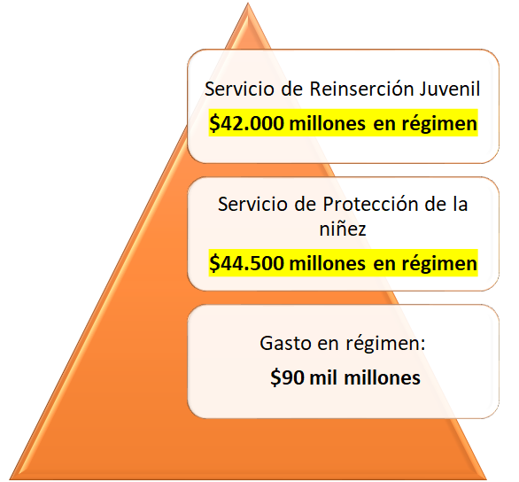
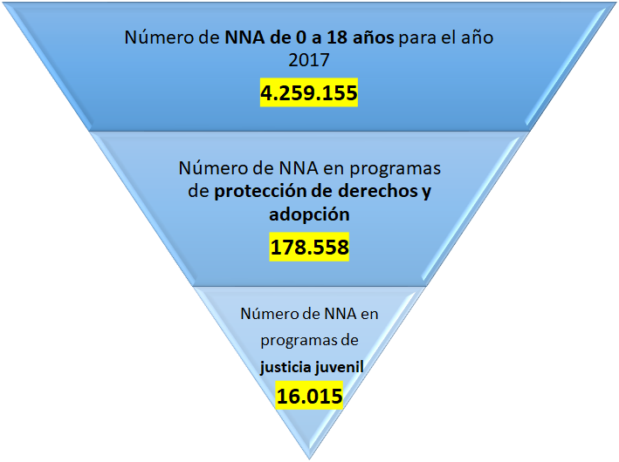
Fuente: elaboraciòn propia en base a los datos proporcionados por el Censo 2017, Cuenta pùblica del Sename 2018, y el Ministerio de Hacienda 2017.

Slide 27
Sistema familiar
Sistema de vivienda y urbanismo
Sistema judicial
Sistema
educacional
Otros
programas
Programas de
protección del Sename

Slide 28
Caso | Desigualdad Territorial | Trayectoria | Fragmentación de la oferta | Inadecuación de Protocolos | Coordinación/descoordinación sistémica | Foco de observación con SAT | Medición de efectividad
Lissette | Tiltil (comuna de alta complejidad) | Traslados al interior del Sename | No se recepcionaron las señales tempranas del sistema judicial y cosam | Selección de personal de trato directo | Interacción con Sistema de medicación médico | Tipología Residencial | Índice multidimensional que interpele sistemas y observe fallas
Ambar | Los Andes (barrio de alta complejidad) | Traslados al interior de los sistemas interventores | No integran los relatos de la familia | Se centra en la estructura y no en la función | Déficit en cómo se toman decisiones judiciales decisiones jurídicas | Sistemas de selección y monitoreo de familias de acogida
Ariel | Lo Hermida (población combativa) | Alto prontuario delictual (32 delitos). Paso por intervenciones ambulatorias, centros semicerrados y Cread Pudahuel. | El sistema no es capaz de ver las señales reiteradas de forma anticipada. Casos de sus hermanos. | - | Déficit en los sistemas educativos, judiciales, de salud, familiar y de protección del Sename. | Diferenciación Sistema protección y justicia juvenil

Slide 29
Sin otra forma
de ver, no hay otra forma de recordar
Desigualdad Territorial
Condiciones de ORG y $
Trayectorias y fragmentación de la oferta
Índice Multidimensional
de Efectividad
C/DC
entre
Sistemas y Programas
Autonomía de los Equipos

